Slide 1


习近平在中国人民大学考察

Slide 2
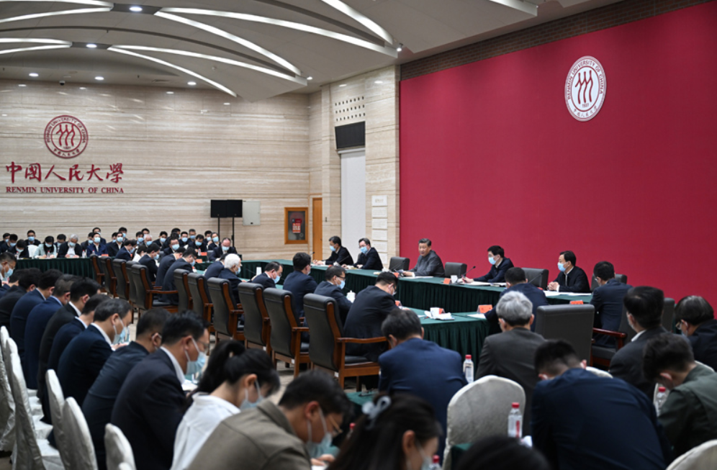
习近平总书记4月25日来到中国人民大学考察调研。习近平强调，要坚持党的领导，传承红色基因，扎根中国大地办学，走出一条建设中国特色、世界一流大学的新路。

Slide 3
在五四青年节即将到来之际，中共中央总书记、国家主席、中央军委主席习近平25日上午来到中国人民大学考察调研。习近平代表党中央，向全国各族青年致以节日的祝贺，向中国人民大学全体师生员工、向全国广大教育工作者和青年工作者致以诚挚的问候。习近平希望全国广大青年牢记党的教诲，立志民族复兴，不负韶华，不负时代，不负人民，在青春的赛道上奋力奔跑，争取跑出当代青年的最好成绩！

